Slide 1
Комунальний заклад
"Гуманітарна гімназія №1 ім. М.І.Пирогова Вінницької міської ради"
Тема V. МИ – УКРАЇНЦІ. В трепетному тілі – сильна душа. Олена Теліга. Поезії «Сучасникам», «Пломінний день», «Радість».
(урок для 7 класу)
Підготувала
учитель української мови та літератури ІІ категорії
Гарник Валентина Віталіївна

Slide 2
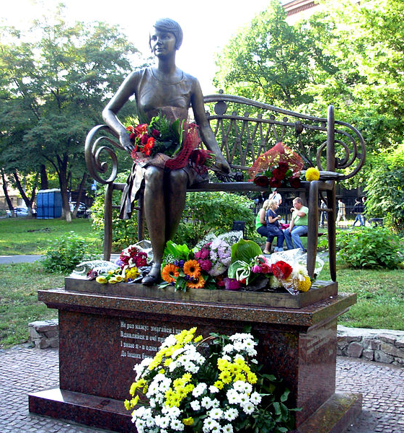
Епіграфи уроку:
«І в павутинні перехресних барв,
Я палко мрію, до самого рання,
Щоб Бог зіслав мені найбільший дар:
Гарячу смерть, не зимне умирання»
«Життя – це боротьба, а боротьба – це справжнє життя»
Олена Теліга

Slide 3
Ми – українці

Slide 4

Шкала оцінювання
5-6 фішок – 8 балів;
7-8 – 9 балів;
9-10 – 10 балів;
11-12 – 11 балів;
13 – 15 – 12 балів

Slide 5

Асоціативна квітка до слова «жінка»

Slide 6
Тема V. МИ – УКРАЇНЦІ. В трепетному тілі – сильна душа. Олена Теліга. Поезії «Сучасникам», «Пломінний день», «Радість».
План уроку
1. У трепетній душі і тендітному тілі – велика сила духу. Про життя та творчість Олени Теліги.
2. Аналіз поезій:
А) «Сучасникам» - заповіт нащадкам.
Б) «Пломінний день» - заклик до рішучих дій.
В) «Радість» - зразок життєвого оптимізму.
Поняття та визначення: громадянська, патріотична лірика

Slide 7
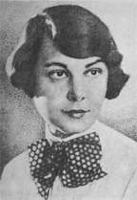
народилася 21 липня 1907 р. в сім'ї інженера-гідротехніка професора І. Шовгенева
протягом 1917—1919 pp. Олена навчалась у гімназії Дучинської
1929 р. Олена закінчила історико-філологічний факультет Високого педагогічного інституту ім. М. Драгоманова, того ж року вийшла заміж за кубанського козака Михайла Телігу
протягом 1929—1939 рр. разом з чоловіком вона жила і працювала у Варшаві, беручи активну участь у громадському житті.
у 1932 р. Олена почала активно співпрацювати з «Вісником» Д. Донцова
у 1939—1941 pp. у Кракові вона очолювала літературно-мистецьке товариство «Зарево» і під керівництвом О. Ольжича працювала у Проводі ОУН
22 жовтня 1941 р. у складі однієї з похідних груп ОУН Олена Теліга поїхала до Києва, де взяла участь у заснуванні УНР
О. Теліга як член референтури культурної комісії створила «Спілку письменників», заснувала і редагувала журнал «Літаври» (1941 —1942)
знаючи про масові арешти українців і про те, що гестапо влаштувало засідку в приміщенні Спілки письменників, вона пішла на чергове засідання, де й була заарештована
9 лютого 1942 р. Олену Телігу арештувало гестапо
Олена Теліга— Олена Іванівна Шовгенева

Slide 8
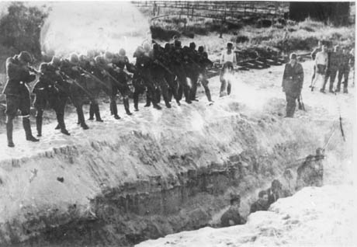
13-го, за іншими даними 21 лютого 1942р., Олену Телігу разом із Михайлом Телігою, редактором Іваном Рогачем і поетом Іваном Ірлявським було розстріляно німецькими фашистами у Бабиному Яру в Києві.

Slide 9
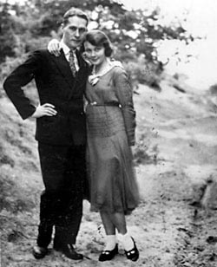

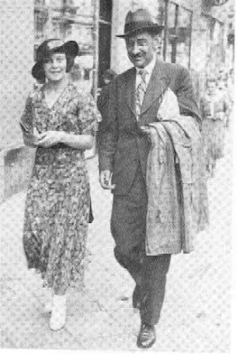


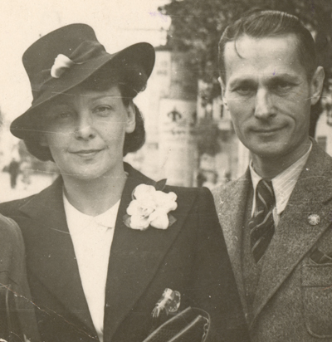

Slide 10
Олена Теліга – Радість
Ой, не знаю, що то за причина —
Переходжу обережно вулицю,
І весь час до мене радість тулиться,
Як безжурний вітрогон-xлопчина.
До міського руху ми не звикли,
А хлопчина рветься, як метелиця,
Ніби поле перед нами стелиться,
Ніби зникли авта й мотоцикли.
І сама я на ногах не встою,
Пролітаю між людьми похмурими,
Козачка вдаряю попід мурами —
Бо хлопчина не дає спокою!
Олена Теліга – Пломінний день
День прозорий мерехтить, мов пломінь,
І душа моя горить сьогодні.
Хочу жити, аж життя не зломить,
Рватись вгору чи летіть в безодню.
Хоч людей довкола так багато,
Та ніхто з них кроку не зупинить,
Якщо кинути в рухливий натовп
Найгостріше слово — Україна.
І тому росте, росте прокляття!
Всі пориви запального квітня
Неможливо в дійсність перелляти
На землі байдужо-непривітній.
Хочу крикнуть в далечінь безкраю
І когось на допомогу кликать,
Бо душа моя сьогодні грає
І тікає на шляхи великі.
Хай мій клич зірветься у високість
І, мов прапор в сонці, затріпоче,
Хай кружляє, мов невтомний сокіл,
І зриває рідних і охочих!
Все чекаю на гарячий подих, —
Геній людський чи лише випадок —
Щоб застиглі і покірні води
Забурлили водоспадом.
І коли закрутить непогода
І мене підхопить, мов піщину,
Хай несуть мене бурхливі води
Від пориву до самого чину!
Олена Теліга – Сучасникам
“Не треба слів! Хай буде тільки діло!
Його роби — спокійний і суворий,
Не плутай душу у горіння тіла,
Сховай свій біль. Зломи раптовий порив”.
Але для мене — у святім союзі:
Душа і тіло, щастя з гострим болем.
Мій біль бринить, зате коли сміюся,
То сміх мій рветься джерелом на волю!
Не лічу слів. Даю без міри ніжність.
А може в цьому й є моя сміливість:
Палити серце в хуртовині сніжній,
Купати душу у холодній зливі.
Вітрами й сонцем Бог мій шлях намітив,
Та там, де треба, — я тверда й сувора.
О, краю мій, моїх ясних привітів
Не діставав від мене жодний ворог.

Slide 11

Проблемне питання:
«Слово, моя ти єдиная зброє»?

Slide 12
Вправа «Мікрофон». Продовжити речення:
1. Мене вразило в особистості Олени Теліги….
2. Поезії Олени Теліги наштовхнули мене на думку про…
3. Сильна душа – це…
4. Справжнє життя для Олени Теліги – це …

Slide 13
Домашнє завдання: навчитися виразно читати поезії Олени Теліги; вивчити одну з них напам’ять (за бажанням);
- скласти сенкан на тему: «Душа» про Олену Телігу.
- підготувати доповідь про історію створення пісні «Рідна мати моя» (випереджувальне завдання).

